Slide 1

Network Intrusion Detection System
NIDS
จัดทำโดย …
นายธนัญชัย ตรีภาค รหัส 39014211
นางสาววจี เทศวานิช รหัส 39014443
อาจารย์ที่ปรึกษา …
อาจารย์ธนา หงษ์สุวรรณ
อาจารย์อัครเดช วัชระภูพงษ์
รายงานนี้เป็นส่วนหนึ่งของวิชา Project II ประจำภาคเรียนที่ 2 ปีการศึกษา 2542

Slide 2

หัวข้อที่จะนำเสนอ
Network Intrusion Detection System
(NIDS)

Slide 3
Network Intrusion Detection System (NIDS)
NIDS คือ อะไร ?
NIDS คือ ระบบตรวจจับผู้บุกรุกทางเครือข่ายคอมพิวเตอร์ ซึ่งเป็นแขนงหนึ่งของระบบตรวจจับผู้บุกรุก (Intrusion Detection System : IDS) โดยเน้นไปทางการตรวจจับการโจมตีในเครือข่าย (Network-Based)
NIDS ต้องเก็บข้อมูลภายในระบบ และทำมาวิเคราะห์เปรียบเทียบกับกฎต่างๆ ที่ตั้งไว้ เพื่อตรวจสอบว่าเกิดความผิดปกติ หรือมีการโจมตีเครือข่ายของตนหรือไม่

Slide 4
Types of Attack
Attempted break-ins
Masquerade attacks
Penetration of the security control system
Leakage
Denial of services (DoS)
Malicious use

Slide 5
Objectives
ศึกษารายละเอียดและการทำงานของโปรแกรมโจมตีแบบ DoS
จัดแบ่งประเภทของ DoS
วางแนวทางการป้องกันการโจมตีแบบ DoS แต่ละประเภท
สร้างระบบต้นแบบในการตรวจจับผู้บุกรุกทางเครือข่ายคอมพิวเตอร์ที่สามารถใช้งานได้จริง และมีประสิทธิภาพ

Slide 6
หัวข้อที่จะนำเสนอ
Denial of Services
(DoS)

Slide 7
Denial of Services (DoS)
DoS คือ อะไร ?
DoS หรือ การโจมตีเพื่อให้ปิดบริการ คือการกระทำใดๆ ที่ทำให้ระบบเป้าหมายไม่สามารถให้บริการได้ชั่วขณะ หรือไม่สามารถให้บริการได้อีกเลย โดยทั่วไปจะโจมตีที่พอร์ตของ TCP/IP ซึ่งเชื่อมต่อกับ Services

Slide 8

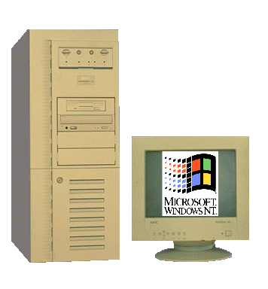
Denial of Services (DoS)
Acknowledge
Request

Slide 9
หัวข้อที่จะนำเสนอ
Types of DoS

Slide 10
Types of DoS
Types of DoS
Types of DoS
DoS in Transport and/or
Internet Layer
DoS in Transport and/or
Internet Layer
DoS in
Application Layer
Amount of
Data Sending
Amount of
Data Sending
Abnormal
Fragmentation
Hybrid
Data packets
Data packets
Abnormal Sequences
Control packets
Overlap packets
Looping

Slide 11
Amount of data packets sending
Data
Data
Data
Data
Data
Data
Data
Data
Data
Data
Data
Data
Data
Data

Slide 12
Types of DoS
Types of DoS
Types of DoS
DoS in Transport and/or
Internet Layer
DoS in Transport and/or
Internet Layer
DoS in
Application Layer
Amount of
Data Sending
Amount of
Data Sending
Abnormal
Fragmentation
Hybrid
Data packets
Abnormal Sequences
Control packets
Control packets
Overlap packets
Looping

Slide 13
Amount of control packets sending
System A
System B
SYN 0
ACK
SYN 1
3 - Way Handshake

Slide 14
Amount of control packets sending
System A
System B
SYN 0
ACK
Waiting
SYN 0
ACK
Waiting
SYN Flooding

Slide 15
Types of DoS
Types of DoS
Types of DoS
DoS in Transport and/or
Internet Layer
DoS in Transport and/or
Internet Layer
DoS in
Application Layer
Amount of
Data Sending
Abnormal
Fragmentation
Abnormal
Fragmentation
Hybrid
Data packets
Abnormal Sequences
Control packets
Overlap packets
Looping

Slide 16

Abnormal fragmentation
7
6
5
4
3
2
1
Fragmentation
=
+
+
+
+
+
+
7
6
5
4
3
2
1
Reassemble

Slide 17
Types of DoS
Types of DoS
Types of DoS
DoS in Transport and/or
Internet Layer
DoS in Transport and/or
Internet Layer
DoS in
Application Layer
Amount of
Data Sending
Abnormal
Fragmentation
Abnormal
Fragmentation
Hybrid
Data packets
Abnormal Sequences
Abnormal Sequences
Control packets
Overlap packets
Looping

Slide 18
Abnormal Sequences of packet sending
1 1 1 1 1 1 1 1 1 1 2 2 2 2 2 2 2 2 2 2 3 3
0 1 2 3 4 5 6 7 8 9 0 1 2 3 4 5 6 7 8 9 0 1 2 3 4 5 6 7 8 9 0 1 Bits
Ver IHL Type of Service Total Length
Identifier Flags Fragment Offset
Time to Live Protocol Header Checksum
Source Address
Destination Address
Options + Padding

Slide 19
Abnormal Sequences of packet sending
...
N
6
5
4
3
2
1

Slide 20
Abnormal Sequences of packet sending
Waiting
N

Slide 21
Types of DoS
Types of DoS
Types of DoS
DoS in Transport and/or
Internet Layer
DoS in Transport and/or
Internet Layer
DoS in
Application Layer
Amount of
Data Sending
Abnormal
Fragmentation
Abnormal
Fragmentation
Hybrid
Data packets
Abnormal Sequences
Control packets
Overlap packets
Overlap packets
Looping

Slide 22
Overlap packets sending
1 1 1 1 1 1 1 1 1 1 2 2 2 2 2 2 2 2 2 2 3 3
0 1 2 3 4 5 6 7 8 9 0 1 2 3 4 5 6 7 8 9 0 1 2 3 4 5 6 7 8 9 0 1 Bits
Ver IHL Type of Service Total Length
Identifier Flags Fragment Offset
Time to Live Protocol Header Checksum
Source Address
Destination Address
Options + Padding

Slide 23
Overlap packets sending

Slide 24
Overlap packets sending
1 1 1 1 1 1 1 1 1 1 2 2 2 2 2 2 2 2 2 2 3 3
0 1 2 3 4 5 6 7 8 9 0 1 2 3 4 5 6 7 8 9 0 1 2 3 4 5 6 7 8 9 0 1 Bits
Ver IHL Type of Service Total Length
Identifier Flags Fragment Offset
Time to Live Protocol Header Checksum
Source Address
Destination Address
Options + Padding

Slide 25
Overlap packets sending
1 100 150 250
80 180

Slide 26
Overlap packets sending
1 100
1 100

Slide 27
Types of DoS
Types of DoS
Types of DoS
DoS in Transport and/or
Internet Layer
DoS in Transport and/or
Internet Layer
DoS in
Application Layer
Amount of
Data Sending
Abnormal
Fragmentation
Abnormal
Fragmentation
Hybrid
Data packets
Abnormal Sequences
Control packets
Overlap packets
Looping

Slide 28
Looping
1 1 1 1 1 1 1 1 1 1 2 2 2 2 2 2 2 2 2 2 3 3
0 1 2 3 4 5 6 7 8 9 0 1 2 3 4 5 6 7 8 9 0 1 2 3 4 5 6 7 8 9 0 1 Bits
Ver IHL Type of Service Total Length
Identifier Flags Fragment Offset
Time to Live Protocol Header Checksum
Source Address
Destination Address
Options + Padding

Slide 29
Looping
161.246.5.3
161.246.5.3
Destination Address = Source Address

Slide 30
Types of DoS
Types of DoS
Types of DoS
DoS in Transport and/or
Internet Layer
DoS in Transport and/or
Internet Layer
DoS in
Application Layer
Amount of
Data Sending
Abnormal
Fragmentation
Hybrid
Hybrid
Data packets
Abnormal Sequences
Control packets
Overlap packets
Looping

Slide 31
Hybrid
Data Packets
Abnormal Sequences
Amount of Packets
Sending
Hybrid
Abnormal
Fragmentation
Overlapped
Control Packets
Looping

Slide 32
Types of DoS
Types of DoS
Types of DoS
DoS in Transport and/or
Internet Layer
DoS in
Application Layer
DoS in
Application Layer
Amount of
Data Sending
Abnormal
Fragmentation
Hybrid
Data packets
Abnormal Sequences
Control packets
Overlap packets
Looping

Slide 33
DoS in Application Layer
การโจมตีแบบนี้ได้แก่การโจมตีประเภทอื่นๆ ที่นอกเหนือจากที่ได้กล่าวมาแล้วข้างต้น ส่วนใหญ่เกิดจากการนำจุดอ่อนหรือข้อผิดพลาดของแอพพลิเคชันที่เครื่องเป้าหมายใช้อยู่ในการโจมตีเครื่องเป้าหมายเอง ไม่ว่าจะเป็นจุดอ่อนของระบบปฏิบัติการเอง หรือความผิดพลาดของซอฟต์แวร์ที่ใช้ก็ตาม
แต่การโจมตีในรูปแบบนี้เราจะไม่นำมารวมในขอบเขตของการตรวจสอบในปริญญานิพนธ์นี้

Slide 34
หัวข้อที่จะนำเสนอ
Examples of DoS

Slide 35
Examples of DoS
ชื่อโปรแกรม
ประเภท
ชื่อโปรแกรม
ประเภท
smurf
gin
Amount of ICMP packets
Amount of control packets
oshare
Overlap Packets
raped
Amount of control packets
land
Looping
Amount of TCP packets
stream
syncflood
moya
Abnormal Sequences
Amount of control packets
opentear
kod
Abnormal Sequences
Amount of data packets
targa
Overlap Packets
kox
Abnormal Fragmentation
pimp
Abnormal Fragmentation
Sesquipe-
daliam
Abnormal Fragmentation
pingflood
Amount of ICMP packets

Slide 36
หัวข้อที่จะนำเสนอ
NIDS Implementation

Slide 37
System Requirements
พัฒนาด้วยภาษา C
พัฒนาบนระบบปฏิบัติการ Linux (Slackware 7.0)
ผู้ใช้ต้องเลือก options ในการทำงานเองผ่าน command line
การแสดงผลมีทั้งผ่านหน้าจอ Terminal และผ่าน Web Browser
ระบบสามารถตรวจจับได้เฉพาะเครื่องที่อยู่ใน Broadcast Domain เดียวกัน

Slide 38

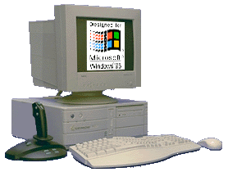
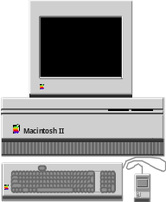



Broadcast Domain

Slide 39
Overall system
Analyze Data
Log
1. Capture Data
2. Capture and Analyze Data
Alert
Configuration
1. / 2.
Alert File
Alert Page

Slide 40
หัวข้อที่จะนำเสนอ
Detection

Slide 41
Detection
Detection
Detection
Capture Data
Capture Data
Analyze Data
Amount of
Data Sending
Looping
Abnormal Sequences
and/or Overlap Packets
Hybrid

Slide 42
Capture Data
Data Packet
Log File

Slide 43
Detection
Detection
Detection
Capture Data
Analyze Data
Analyze Data
Amount of
Data Sending
Amount of
Data Sending
Looping
Abnormal Sequences
and/or Overlap Packets
Hybrid

Slide 44
Amount of Packets Sending
แพ็กเก็ตข้อมูล
นับจำนวนแพ็กเก็ตที่มี
แอดเดรสปลายทางเดียวกัน
เปรียบเทียบกับ
ค่าที่ยอมรับได้
ของเครือข่ายนั้น
เท่ากันหรือน้อยกว่า
ไม่ผิดปกติ
มากกว่า
ผิดปกติ
แจ้งเตือน หรือเก็บในล็อกไฟล์

Slide 45
Detection
Detection
Detection
Capture Data
Analyze Data
Analyze Data
Amount of
Data Sending
Looping
Looping
Abnormal Sequences
and/or Overlap Packets
Hybrid

Slide 46
Looping
แพ็กเก็ตข้อมูล
ตรวจสอบ
แอดเดรสต้นทาง
กับปลายทาง
ไม่เหมือนกัน
ไม่ผิดปกติ
เหมือนกัน
ผิดปกติ
แจ้งเตือน หรือเก็บในล็อกไฟล์

Slide 47
Detection
Detection
Detection
Capture Data
Analyze Data
Analyze Data
Amount of
Data Sending
Looping
Abnormal Sequences
and/or Overlap Packets
Abnormal Sequences
and/or Overlap Packets
Hybrid

Slide 48
Abnormal Sequences/Overlap Packets
Fragment Buffer
Flooding Buffer
Overlap Buffer
Gap Frame Buffer
บัฟเฟอร์ที่ช่วยในการเก็บข้อมูล

Slide 49
Abnormal Sequences/Overlap packets sending
1 1 1 1 1 1 1 1 1 1 2 2 2 2 2 2 2 2 2 2 3 3
0 1 2 3 4 5 6 7 8 9 0 1 2 3 4 5 6 7 8 9 0 1 2 3 4 5 6 7 8 9 0 1 Bits
Ver IHL Type of Service Total Length
Identifier Flags Fragment Offset
Time to Live Protocol Header Checksum
X
MF
DF
Source Address
Destination Address
Options + Padding

Slide 50
Abnormal Sequences/Overlap Packets
แพ็กเก็ตข้อมูล
การเลือกเก็บข้อมูลลง
Fragment Buffer
ตรวจสอบ
MF Flag
ไม่มี
ไม่วิเคราะห์
มี
ตรวจสอบ
IP,ID ใน
Fragment Buffer
เพิ่มข้อมูลใน
Fragment Buffer
ไม่มี
มี
อัปเดทข้อมูล และ
ตรวจสอบว่าผิดปกติหรือไม่

Slide 51
Abnormal Sequences/Overlap Packets
การตรวจสอบความผิดปกติ
ในการทำ Fragmentation
ครบ 1 นาที
ตรวจสอบ
Fragment Buffer
ต่อครบ
ลบออก
ต่อไม่ครบ
ตรวจสอบว่า
ผิดปกติแบบใด
Overlap
เพิ่มข้อมูลใน
Overlap Buffer
Gap
เพิ่มข้อมูลใน
Gap Frame Buffer

Slide 52
Detection
Detection
Detection
Capture Data
Analyze Data
Analyze Data
Amount of
Data Sending
Amount of
Data Sending
Looping
Looping
Abnormal Sequences
and/or Overlap Packets
Abnormal Sequences
and/or Overlap Packets
Hybrid
Hybrid

Slide 53

Testing the system
ประเภทของการโจมตี
ผลการทดสอบ
1. การส่งแพ็กเก็ตปริมาณมาก
- แพ็กเก็ตข้อมูล
- แพ็กเก็ตสำหรับการควบคุม
2. การส่งแพ็กเก็ตที่มีความผิดปกติของแฟร็กเมนต์
- แพ็กเก็ตที่มีลำดับผิดปกติ
- แพ็กเก็ตที่มีขนาดเหลื่อมกัน
- การส่งแพ็กเก็ตแบบวนลูป
3. แบบผสม

Slide 54
หัวข้อที่จะนำเสนอ
Examples

Slide 55
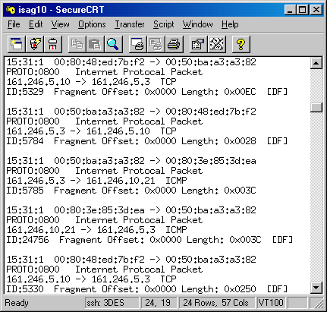
Capture Data
Time
Source
Address
Destination
Address
Protocols
Fragment
Offset
Packet’s ID
Packet’s
Length

Slide 56
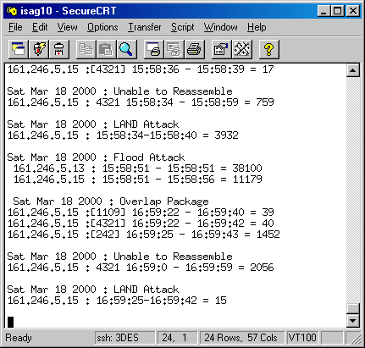
Alerts
Time
Period
Date
Amount of
Packets
Destination
Address
Types of
Attack

Slide 57
Alerts

Slide 58
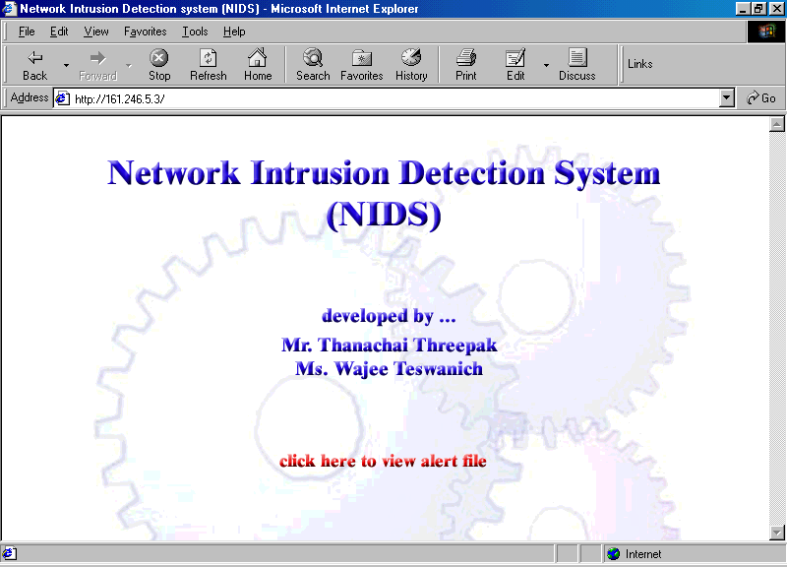
Alerts

Slide 59
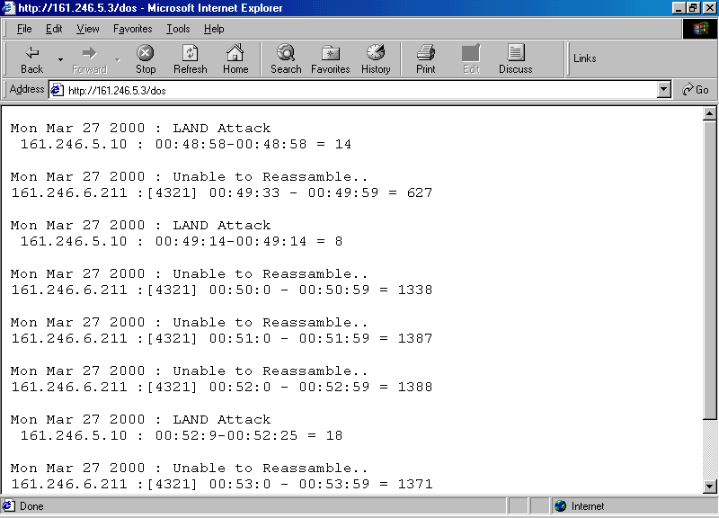
Alerts

Slide 60
หัวข้อที่จะนำเสนอ
Comparison

Slide 61

Comparison
ผลการทดสอบ
โปรแกรมโจมตี
Internet Security
Systems
Abirnet
IBM
NFR/Anzen
IsagNID
1. Sendmail
2. Satan
3. SYN Flood
4. Ping of Death
5. Land
6. teardrop
7. oshare

Slide 62

Thank you very much
ขอขอบคุณเป็นอย่างสูงสำหรับ
เจ้าของเครื่องเป้าหมายทุกเครื่อง
และท่านผู้ฟังที่น่ารักทุกท่าน

